Slide 1
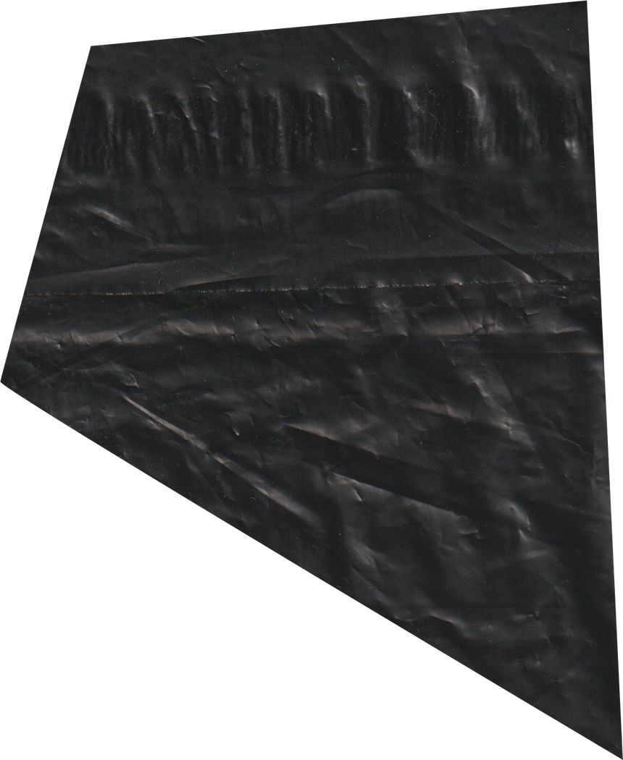

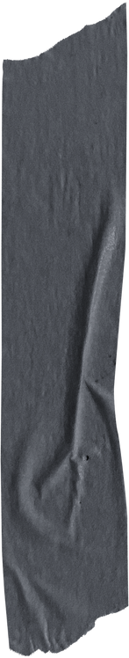

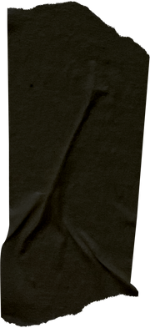
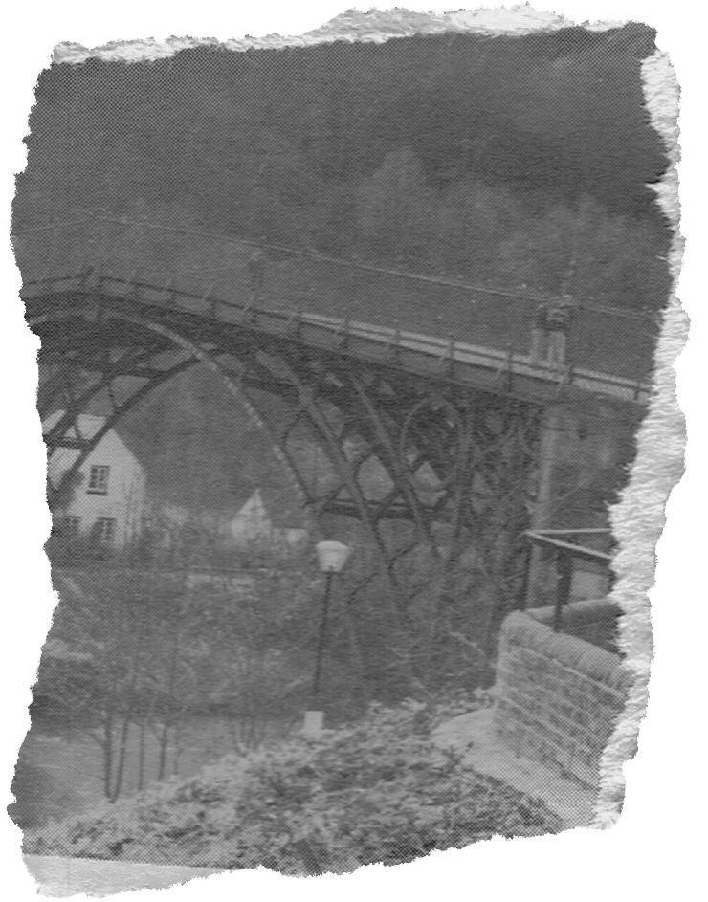
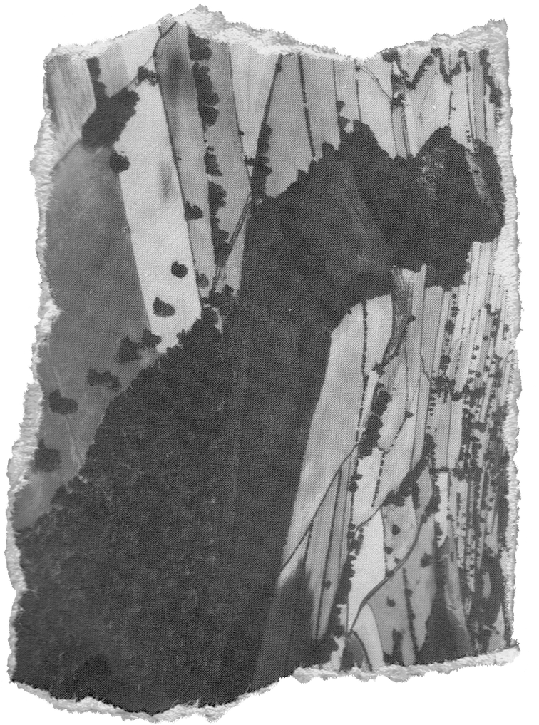


CIRCLE DETECTION
Matthew
212310052
Michael Teddy
212310047

Slide 2

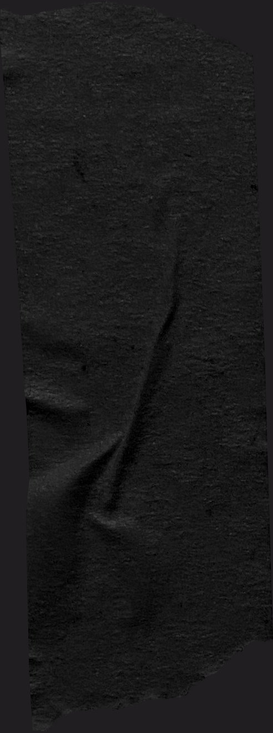
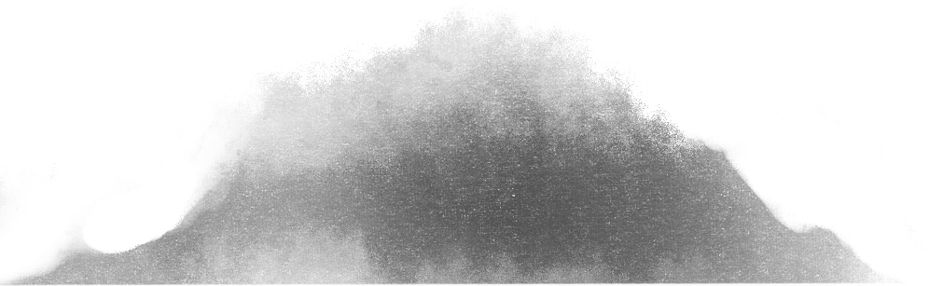

LATAR BELAKANG
Circle detection adalah teknik dalam pengolahan citra digital untuk mendeteksi dan mengidentifikasi objek berbentuk lingkaran dalam gambar. Metode ini banyak digunakan dalam berbagai bidang seperti industri, medis, dan teknologi otonom. Tantangan dalam deteksi lingkaran meliputi gangguan noise, pencahayaan, dan objek yang saling bertumpukan. Pengembangan algoritma circle detection bertujuan untuk meningkatkan akurasi dan kecepatan dalam berbagai aplikasi nyata.

Slide 3


TUJUAN
Tujuan proyek ini untuk membangun aplikasi berbasis openCV yang dapat menemukan sebuah objek lingkaran pada gambar atau video dengan akurasi yang tepat. Kami ingin mengurangi sebuah ketergantungan pada metode yang manual dan dapat memakan waktu, serta ingin melakukan proses pengukuran yang optimal, seperti adanya objek yang berbentuk bulat maka akan terdeteksi ukurannya.

Slide 4
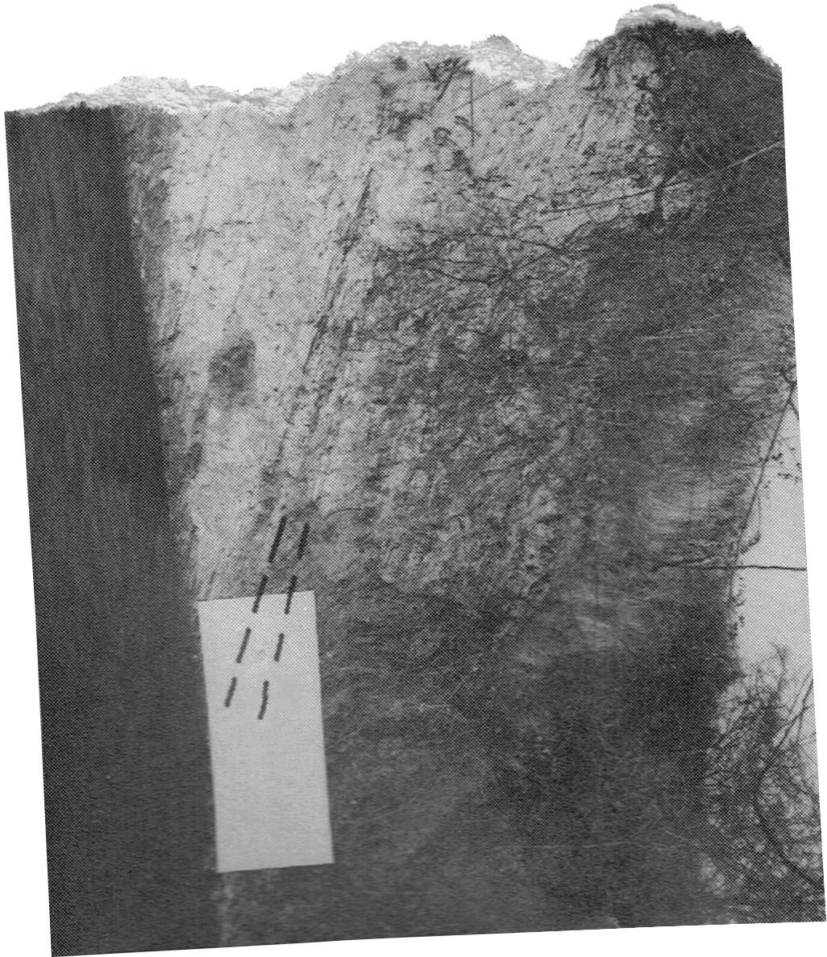

PENJELASAN
Didalam pengertian Circle detection, ada berbagai macam algoritma
Klasik
Hough Transform (HT): Mengubah citra ke ruang parameter lingkaran.
Canny + Hough Transform: Deteksi tepi Canny dengan Hough Transform.
Circle Hough Transform (CHT): Variasi Hough Transform untuk lingkaran.
Modern
Canny + RANSAC: Deteksi tepi dengan konsensus sampel acak.
Least Squares Circle Fitting: Memfitur lingkaran dengan least squares.
Deep Learning: Menggunakan CNN untuk deteksi lingkaran.
Spesifik
Kasa Algorithm: Deteksi lingkaran dengan transformasi Fourier.
Chord Algorithm: Menggunakan teknik chord untuk lingkaran.
Three-Point Detection: Deteksi lingkaran dengan tiga titik.

Slide 5
METODOLOGI
Aplikasi dimulai dengan mengumpulkan data gambar, baik berwarna atau grayscale. Gambar kemudian diproses dengan mengkonversinya ke grayscale dan mengurangi noise menggunakan Gaussian blur. Selanjutnya, deteksi tepi dilakukan menggunakan Canny Edge Detection untuk mengidentifikasi batas objek. Proses utama menggunakan Hough Circle Transform untuk mendeteksi lingkaran, dengan mengatur parameter seperti resolusi akumulator, jarak antar pusat lingkaran, dan ambang batas akumulator. Setelah lingkaran terdeteksi, hasilnya divisualisasikan dengan menggambar lingkaran pada gambar asli, menambahkan titik pusat lingkaran. Evaluasi dilakukan dengan memvalidasi deteksi dan menguji aplikasi pada gambar berbeda. Aplikasi ini dapat digunakan untuk mendeteksi objek berbentuk lingkaran, seperti bola atau roda, dan hasilnya dapat langsung dilihat dengan menampilkan gambar yang telah diproses.

Slide 6


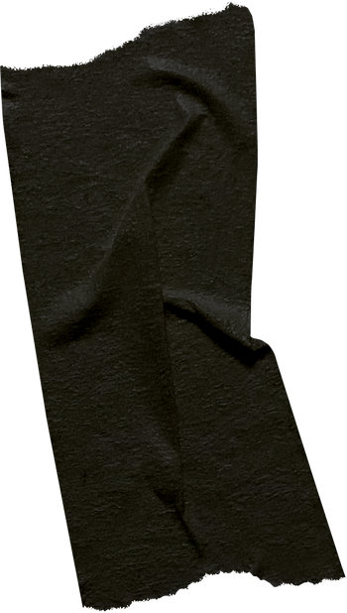


Slide 7

KESIMPULAN
Deteksi lingkaran dalam citra adalah teknik penting dalam pengolahan citra yang digunakan untuk mengenali objek berbentuk lingkaran, seperti tombol, roda, atau bentuk-bentuk lainnya dalam berbagai aplikasi. Proses deteksi lingkaran biasanya melibatkan beberapa langkah penting, dimulai dengan konversi gambar ke *grayscale* untuk mengurangi kompleksitas informasi warna yang tidak diperlukan. Dengan demikian, citra yang lebih sederhana dan lebih fokus pada intensitas cahaya dapat dianalisis untuk mendeteksi tepi atau batas objek.

Slide 8
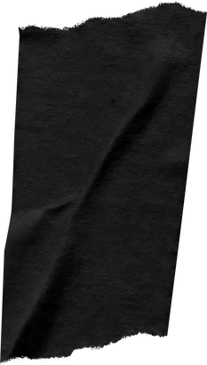
ADA SARAN DAN PERTANYAAN ?
Silahkan disampaikan kepada kami

Slide 9



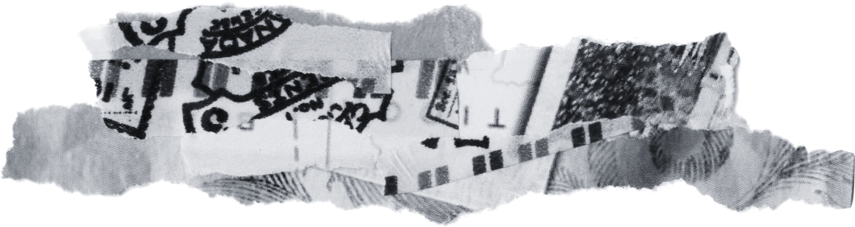
TERIMA KASIH
telah mendengarkan dan memberikan saran kepada kami

